Slide 1







PROCESAMIENTO Y ANÁLISIS DE INFORMACIÓN DE ENCUESTAS CON TÉCNICAS ECONOMÉTRICAS PARA ESTUDIOS SEB
Christian Silvera
SENAMHI Perú
Abril, 2026

Slide 2

Tema 12:
Evaluación de Impacto – Parte 2
MÓDULO 4

Slide 3
Tema 12: Contenido
Método Antes y Después
Método Diferencia Simple
Método Diferencias en Diferencias
Método Propensity Score Matching (PSM)

Slide 4

Métodos No experimentales
Antes y Después
Descripción: mide cómo los participantes del programa cambian a lo largo del tiempo.
Grupo de control: los mismos participantes, antes de entrar al programa
Supuesto: no hay factores relevantes en el tiempo que afecten al resultado además del mismo programa.
Problema: No controla otros factores (tiempo, shocks, tendencias, etc.)
$$Impacto=Y_{t=1}^{T}−Y_{t=0}^{T}$$
Productividad | Al final del programa | 20.55
 | Al inicio del programa | 16.23
 | Diferencia | 4.23

Slide 5
Métodos No experimentales
Antes y Después
Productividad | Al final del programa | 20.55
 | Al inicio del programa | 16.23
 | Diferencia | 4.23

Slide 6

Métodos No experimentales
Diferencia Simple
Descripción: Mide la diferencia entre los participantes y los no participantes después del programa.
Grupo de control: no participantes sobre los cuales se recolectó datos después del programa.
Supuesto: la única diferencia entre los participantes y no participantes es el programa. Ambos grupos tienen la misma probabilidad de participar antes del inicio del programa.
Problema: Puede haber sesgos de selección (los grupos pueden ser distintos desde el inicio).
$$Impacto=Y_{t=1}^{T}−Y_{t=1}^{C}$$
Productividad | Agricultores con el programa | 21.23
 | Agricultores sin el programa | 17.23
 | Diferencia | 4.0

Slide 7
Métodos No experimentales
Diferencia Simple
Productividad | Agricultores con el programa | 21.23
 | Agricultores sin el programa | 17.23
 | Diferencia | 4.0

Slide 8

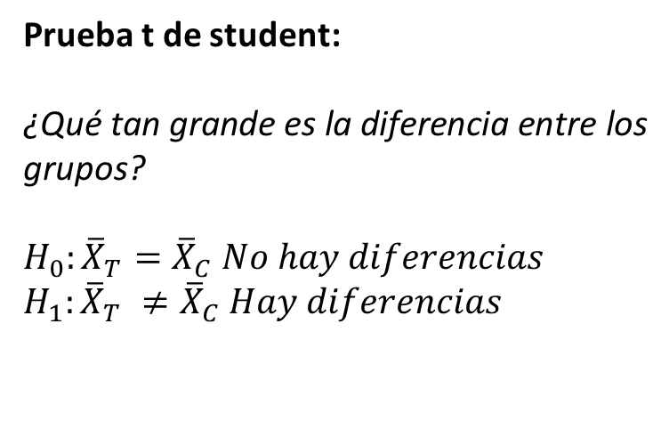
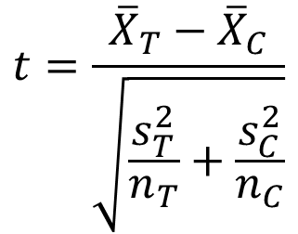
¿Grupos Comparables? Prueba t
Prueba t de student:
¿Qué tan grande es la diferencia entre los grupos?
$H_{0}:{\overline{X}}_{T}={\overline{X}}_{C} No hay diferencias$
$H_{1}:{\overline{X}}_{T} ≠{\overline{X}}_{C} Hay diferencias$
$$t=\frac{{\overline{X}}_{T}−{\overline{X}}_{C}}{\sqrt{\frac{s_{T}^{2}}{n_{T}}+\frac{s_{C}^{2}}{n_{C}}}}$$
Sexo (% hombres/mujeres)
Edad promedio
Ingresos
Gastos
Volumen de producción

Slide 9
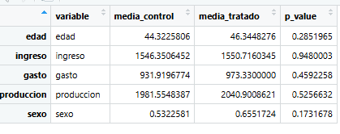
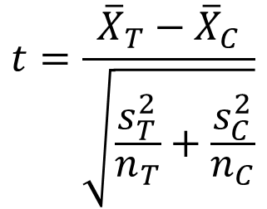
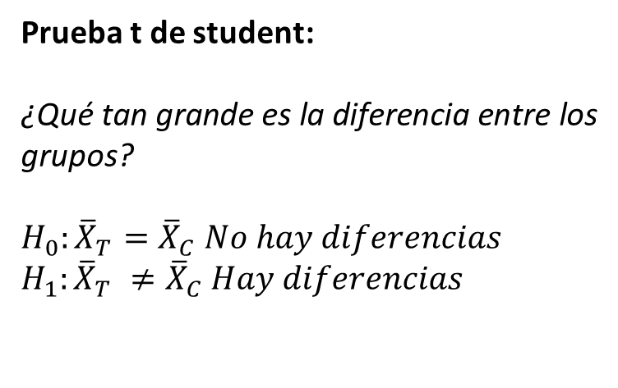
¿Grupos Comparables? Prueba t
Prueba t de student:
¿Qué tan grande es la diferencia entre los grupos?
$H_{0}:{\overline{X}}_{T}={\overline{X}}_{C} No hay diferencias$
$H_{1}:{\overline{X}}_{T} ≠{\overline{X}}_{C} Hay diferencias$
$$t=\frac{{\overline{X}}_{T}−{\overline{X}}_{C}}{\sqrt{\frac{s_{T}^{2}}{n_{T}}+\frac{s_{C}^{2}}{n_{C}}}}$$

Slide 10


Métodos Cuasiexperimentales
Diferencias en Diferencias
Descripción: combina el método antes y después y el método de diferencia simple. Compara el cambio en el tiempo de la variable resultado entre el grupo tratado y de control.
Grupo de control: no participantes sobre los cuáles se recolectó información antes y después del programa.
Supuesto: en ausencia del programa las tendencias entre GC y GT se mantenían paralelas.
Problema: No controla otros factores (tiempo, shocks, tendencias, etc.)
$$DiD=\left(Y_{1}^{T}−Y_{0}^{T}\right) −(Y_{1}^{C}−Y_{0}^{C}\text{)}$$
$$DiD= {Impacto}_{T}−{Impacto}_{C}$$
El programa
Si DiD > 0 → tuvo efecto positivo
Si DiD = 0 → no hubo impacto
Si DiD < 0 → efecto negativo

Slide 11
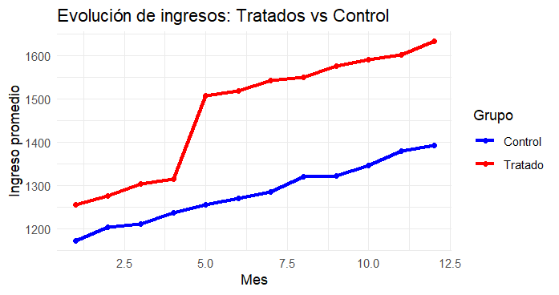

Métodos Cuasiexperimentales
Diferencias en Diferencias
Efecto Promedio del Tratamiento: Es la diferencia en el promedio del resultado de quienes recibieron el tratamiento y de quienes no lo recibieron. Esto se conoce como (Averge Treatment Effect - ATE).
$$ATE=\left(Y_{1}^{T}−Y_{0}^{T}\right) −(Y_{1}^{C}−Y_{0}^{C}\text{)}$$

Slide 12

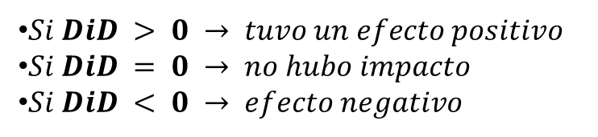
Métodos Cuasiexperimentales
Diferencias en Diferencias
$$DiD=\left(Y_{1}^{T}−Y_{0}^{T}\right) −(Y_{1}^{C}−Y_{0}^{C}\text{)}$$
Productividad | Grupos | 2023 | 2024 | Dif
 | Agricultores con el programa | 23.45 | 29.36 | 5.91
 | Agricultores sin el programa | 21.67 | 25.41 | 3.74
 | Diferencia |  |  | 2.17

Slide 13


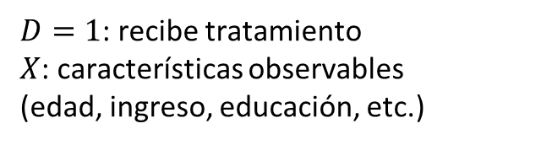
Métodos Cuasiexperimentales
Propensity Score Matching (PSM)
Descripción: combina información observable para construir un grupo de control comparable. Empareja individuos tratados con no tratados que tienen características similares.
Grupo de control: no participantes que tienen probabilidad similar de recibir el programa que los tratados, en función de variables observables (edad, ingreso, educación, etc.).
Supuesto: la asignación del tratamiento es independiente al resultado.
Problema: depende fuertemente de la calidad de los datos, no controla las variables no observables.
$$P(X)=P(D=1∣X)$$
$D=1$: recibe tratamiento
$X$: características observables
(edad, ingreso, educación, etc.)
$$ATT=E\left[Y\left(1\right)−Y\left(0\right)∣D=1\right]$$

Slide 14
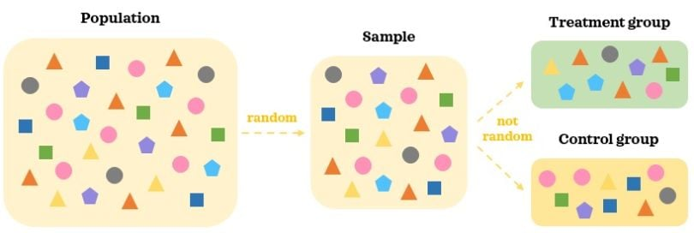

Métodos Cuasiexperimentales
Propensity Score Matching (PSM)
$$P(X)=P(D=1∣X)$$
Productividad | Agricultores con el programa | 21.23
 | Agricultores sin el programa | 17.23
 | Diferencia | 4.0

